Slide 1
ФИЛИАЛ «СЕМЕЙНЫЙ МНОГОФУНКЦИОНАЛЬНЫЙ ЦЕНТР»
областного автономного учреждения социального обслуживания «Боровичский комплексный центр социального обслуживания»

Slide 2
2
Перечень локальных актов ОАУСО «Боровичский КЦСО»
(при открытии филиала «Семейный МФЦ»)
1. Изменения в Устав ОАУСО «Боровичский КЦСО»
2. Приказ об открытии филиала «Семейный многофункциональный центр»
3. Приказ об утверждении должностных инструкций
4. Приказ о реализации технологий и программ филиала «Семейный многофункциональный центр»
5. Положение о филиале «Семейный многофункциональный центр»
6. Положение об отделении первичного приема семей с детьми
7. Положение об отделении экстренной психологической помощи и экстренного реагирования
8. Положение об отделении оказания социальных услуг и социального сопровождения
9. Положение о информационно-методическом отделении
10. Должностные инструкции специалистов
11. Штатное расписание
12. Соглашения о сотрудничестве
5 функциональных зон
Служба «Семейная диспетчерская»

Slide 3
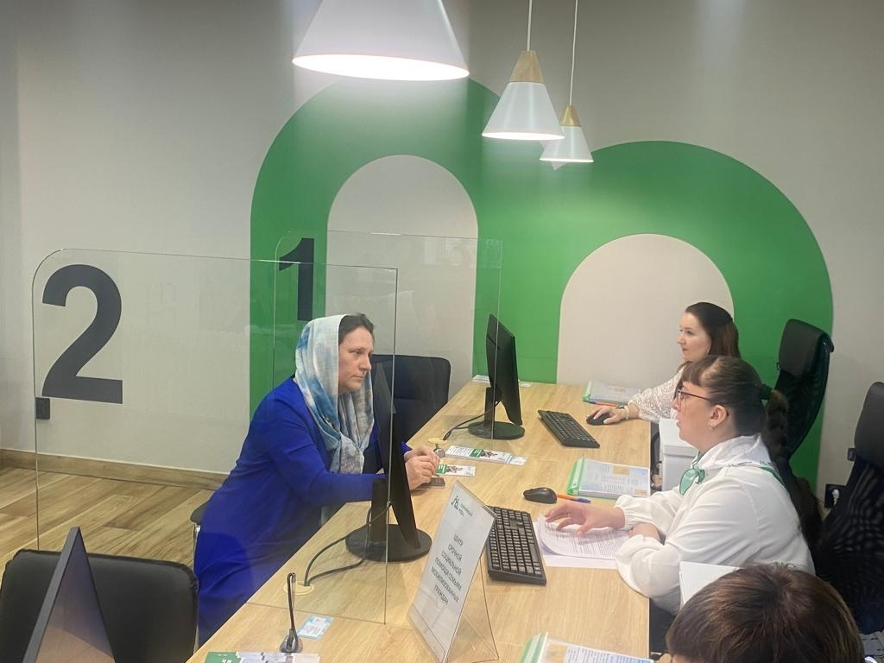
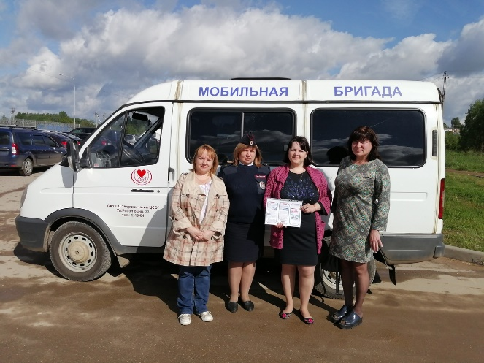
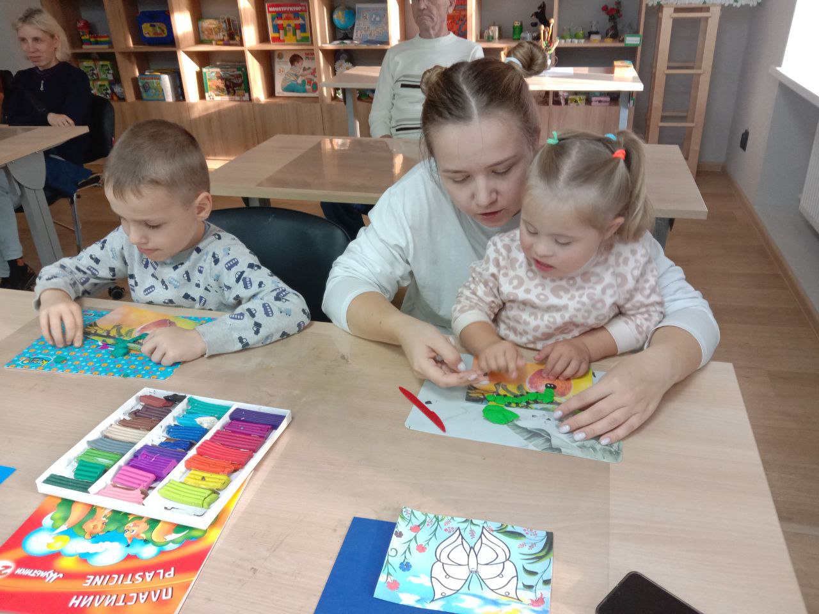
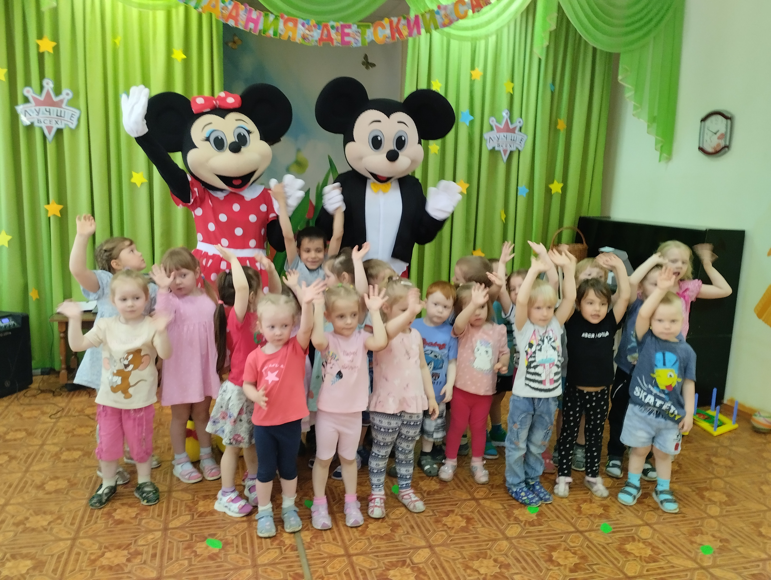
3
Отделения филиала «Семейный МФЦ»
Отделение первичного приема семей с детьми
Отделение экстренной психологической помощи и экстренного реагирования
Отделение оказания социальных услуг и социального сопровождения
Информационно-методическое отделение
Технология «Игровой автобус»
Семейный клуб «Остров сокровищ»
Семейная творческая мастерская
Кабинет психологической помощи «Со-Действие»
5 функциональных зон
Служба «Семейная диспетчерская»
Служба «Скорая семейная помощь»
Технология «Игровой автобус»

Slide 4
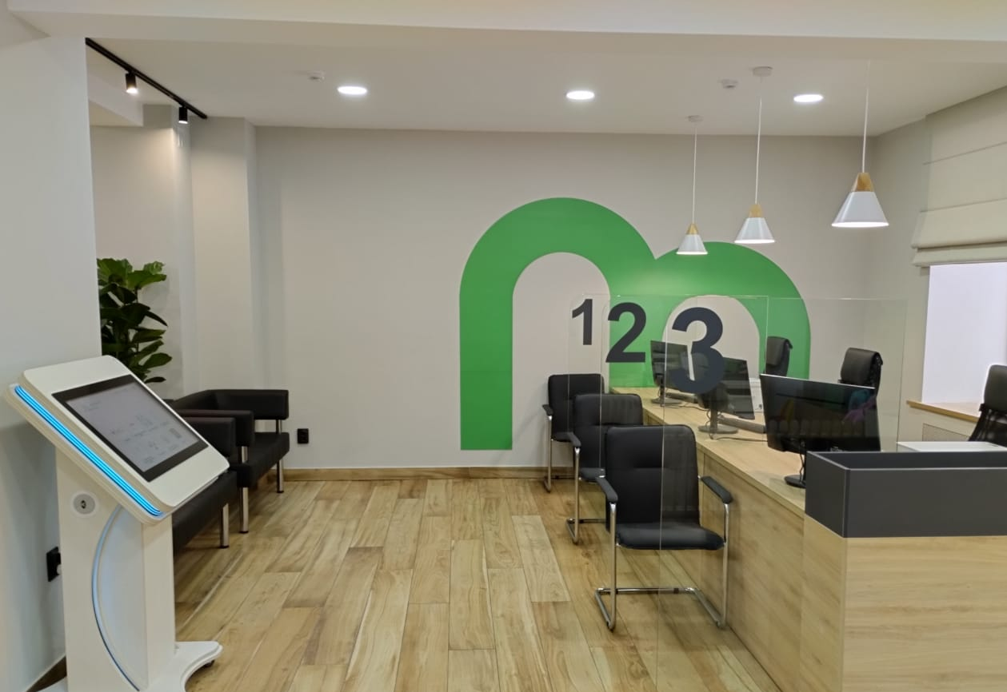
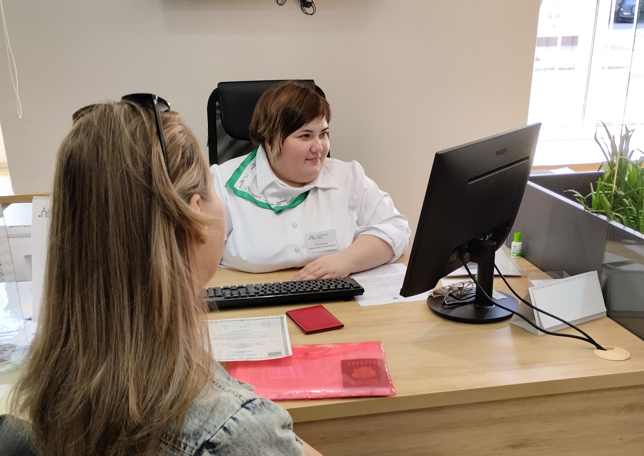
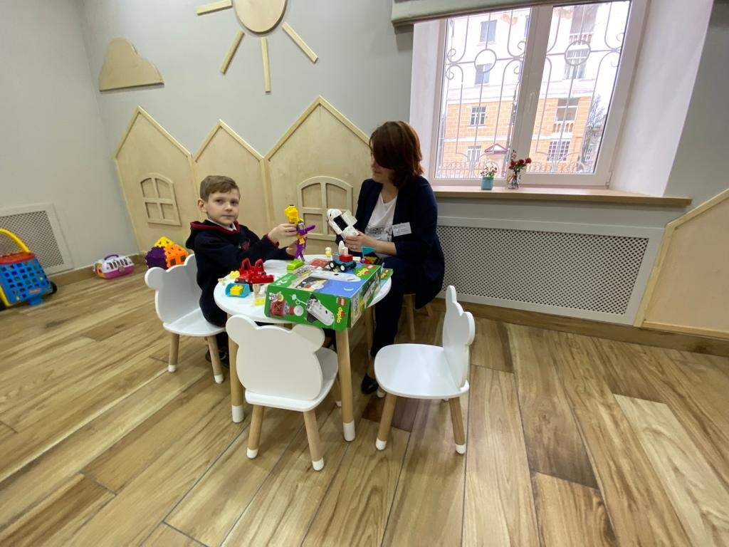
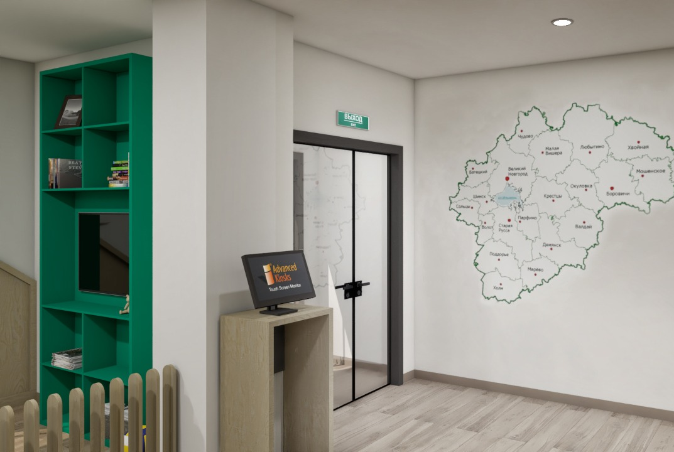
4
Отделение первичного приема семей с детьми
Государственное задание:
работа «Организация комплексного решения вопросов семей с детьми в режиме «одного окна - 1200 человек
(на 01.10.2023 год – 961 человек обратился и получил помощь)
Направления деятельности
✓ оказание консультационной помощи на месте с использованием электронных сервисов:
- мобильное приложение «Социальный паспорт Новгородской области»;
- ресурсная карта территории Боровичского муниципального района;
предоставление помощи в подаче заявления через Портал «Госуслуги»;
предоставление помощи в получении мер социальной поддержки;
предоставление помощи в трудоустройстве;
содействие в оказании помощи в решении проблемы другими ведомствами (специалист разрабатывает индивидуальный план).
содействие в оказании помощи профильными специалистами Семейный МФЦ (оказание срочных социальных услуг)
содействие в признании гражданина нуждающимся в социальном обслуживании и составление индивидуальной программы предоставления социальных услуг

Slide 5
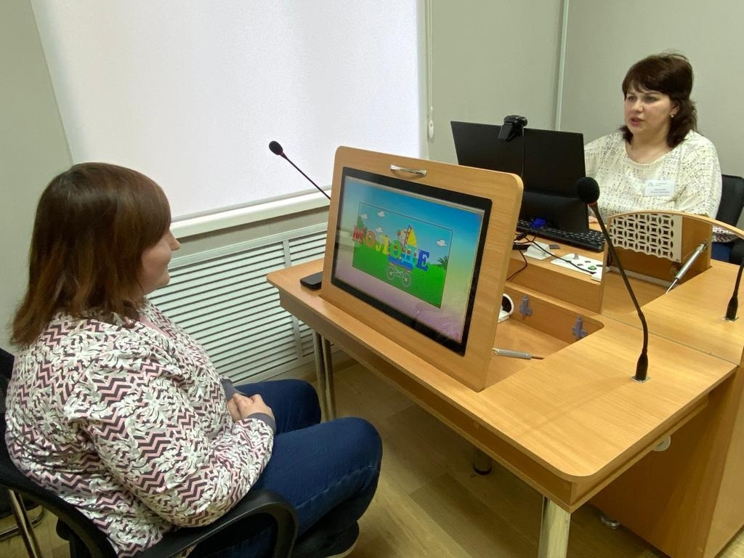
5
Отделение экстренной психологической помощи и экстренного реагирования
Направления деятельности
✓ предоставление социально-психологических услуг, в том числе по телефону
✓ предоставление срочных социальных услуг
✓ экстренные выезды службы «Скорая семейная помощь»
Служба «Скорая семейная помощь»

Slide 6
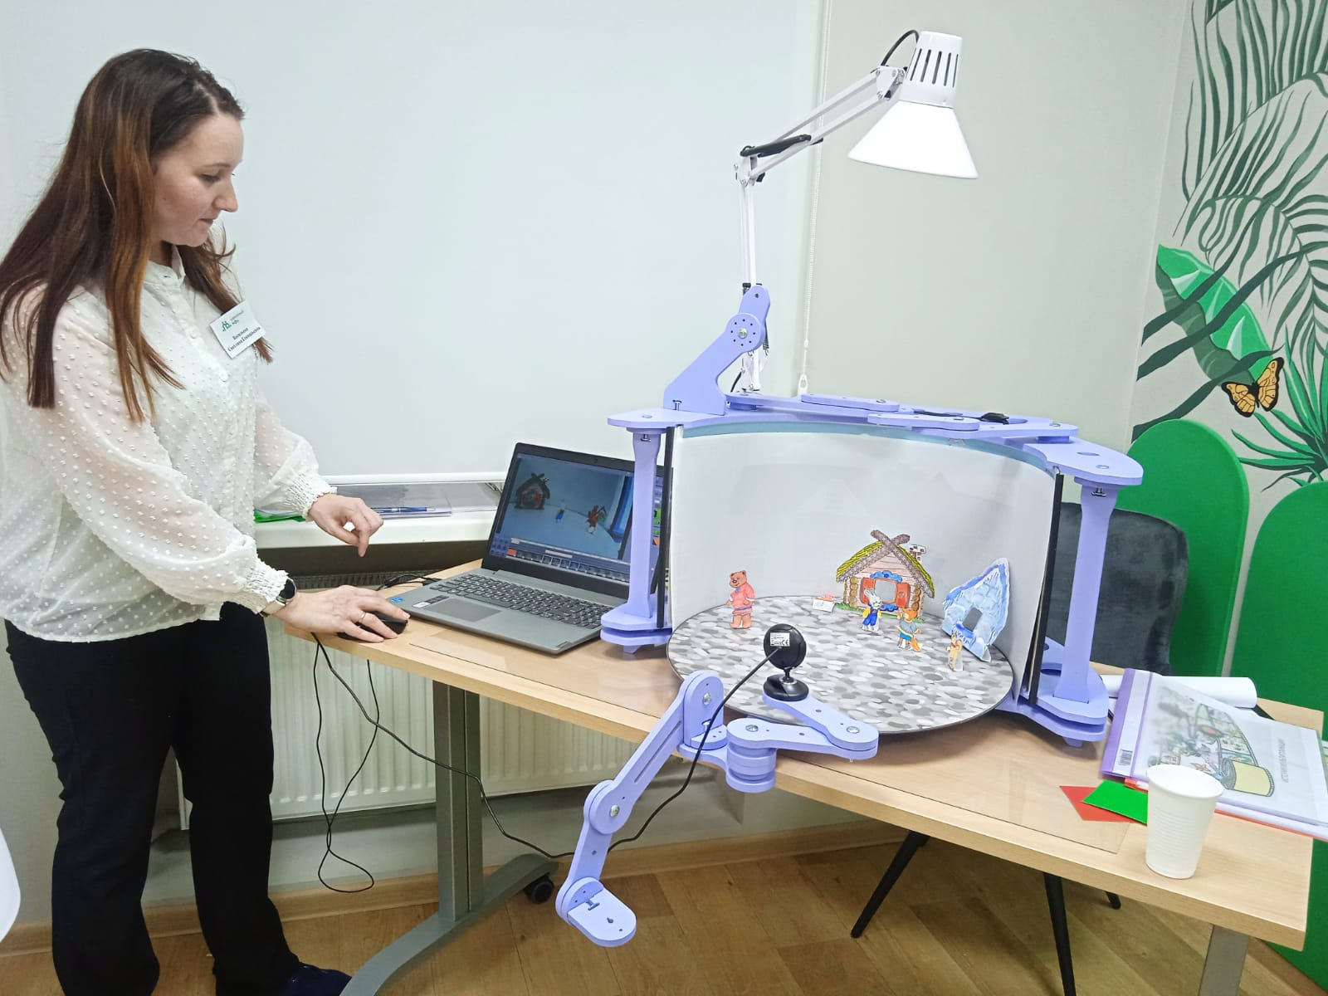
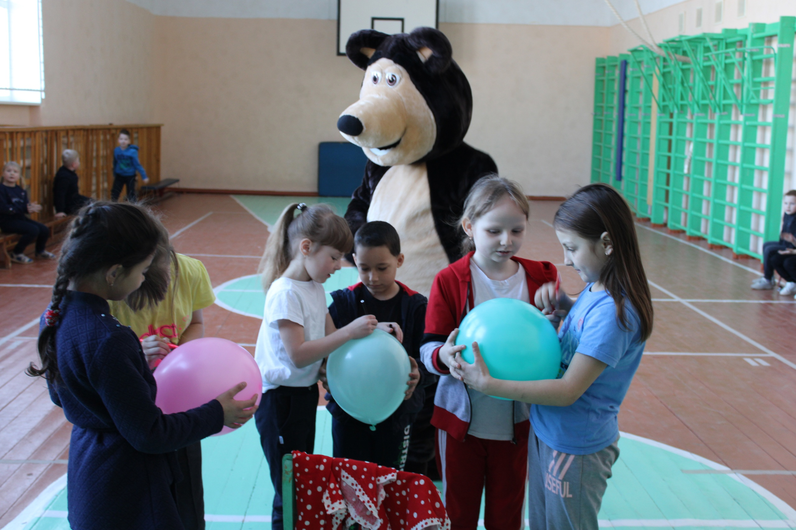
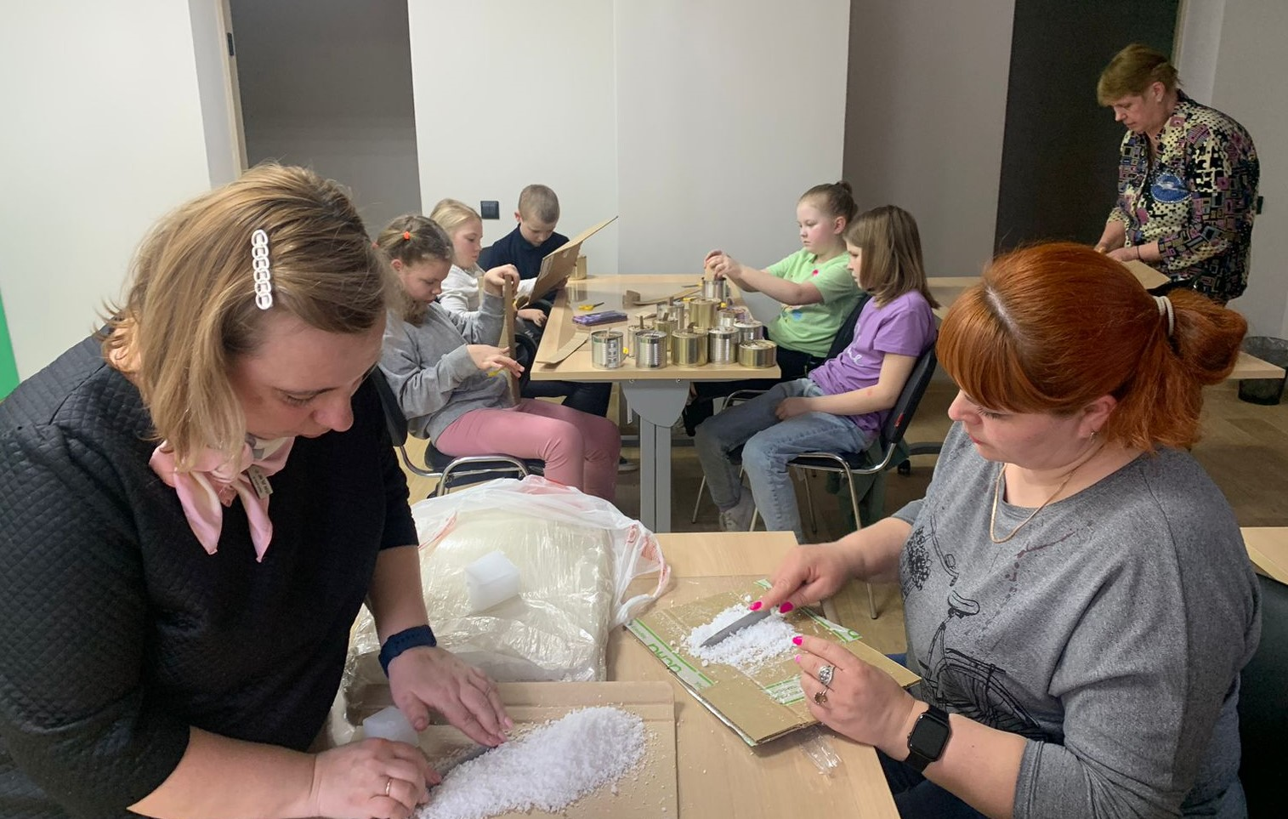
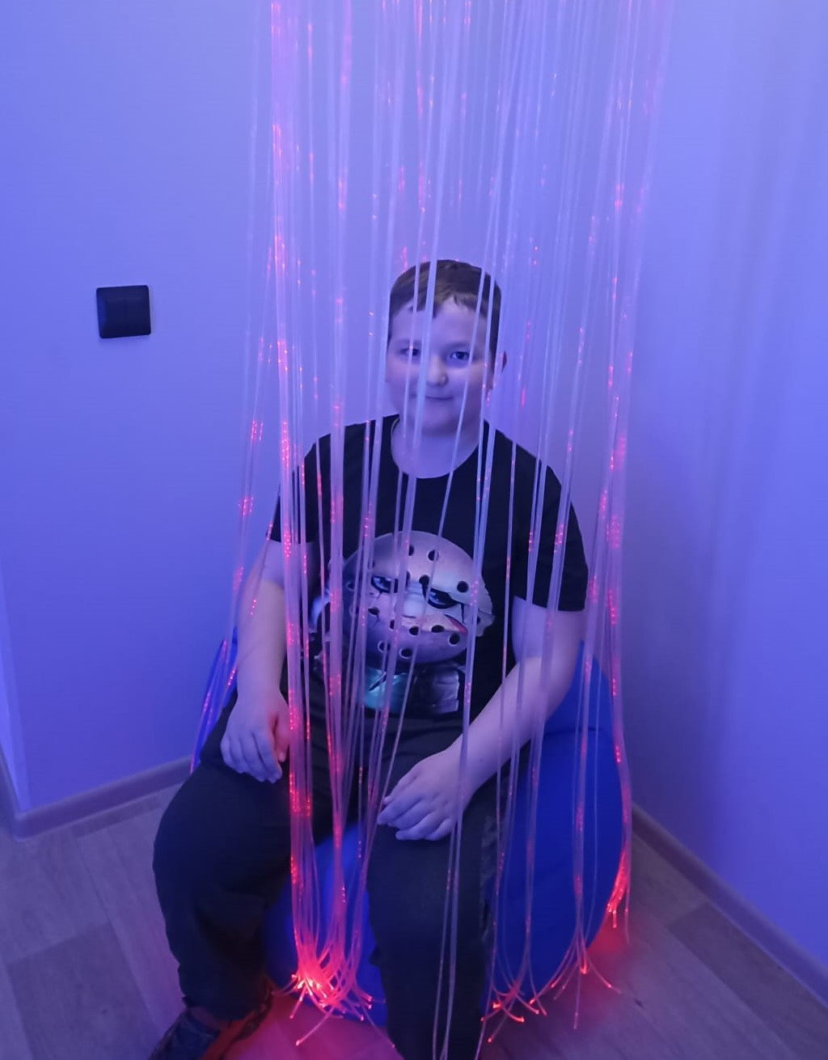
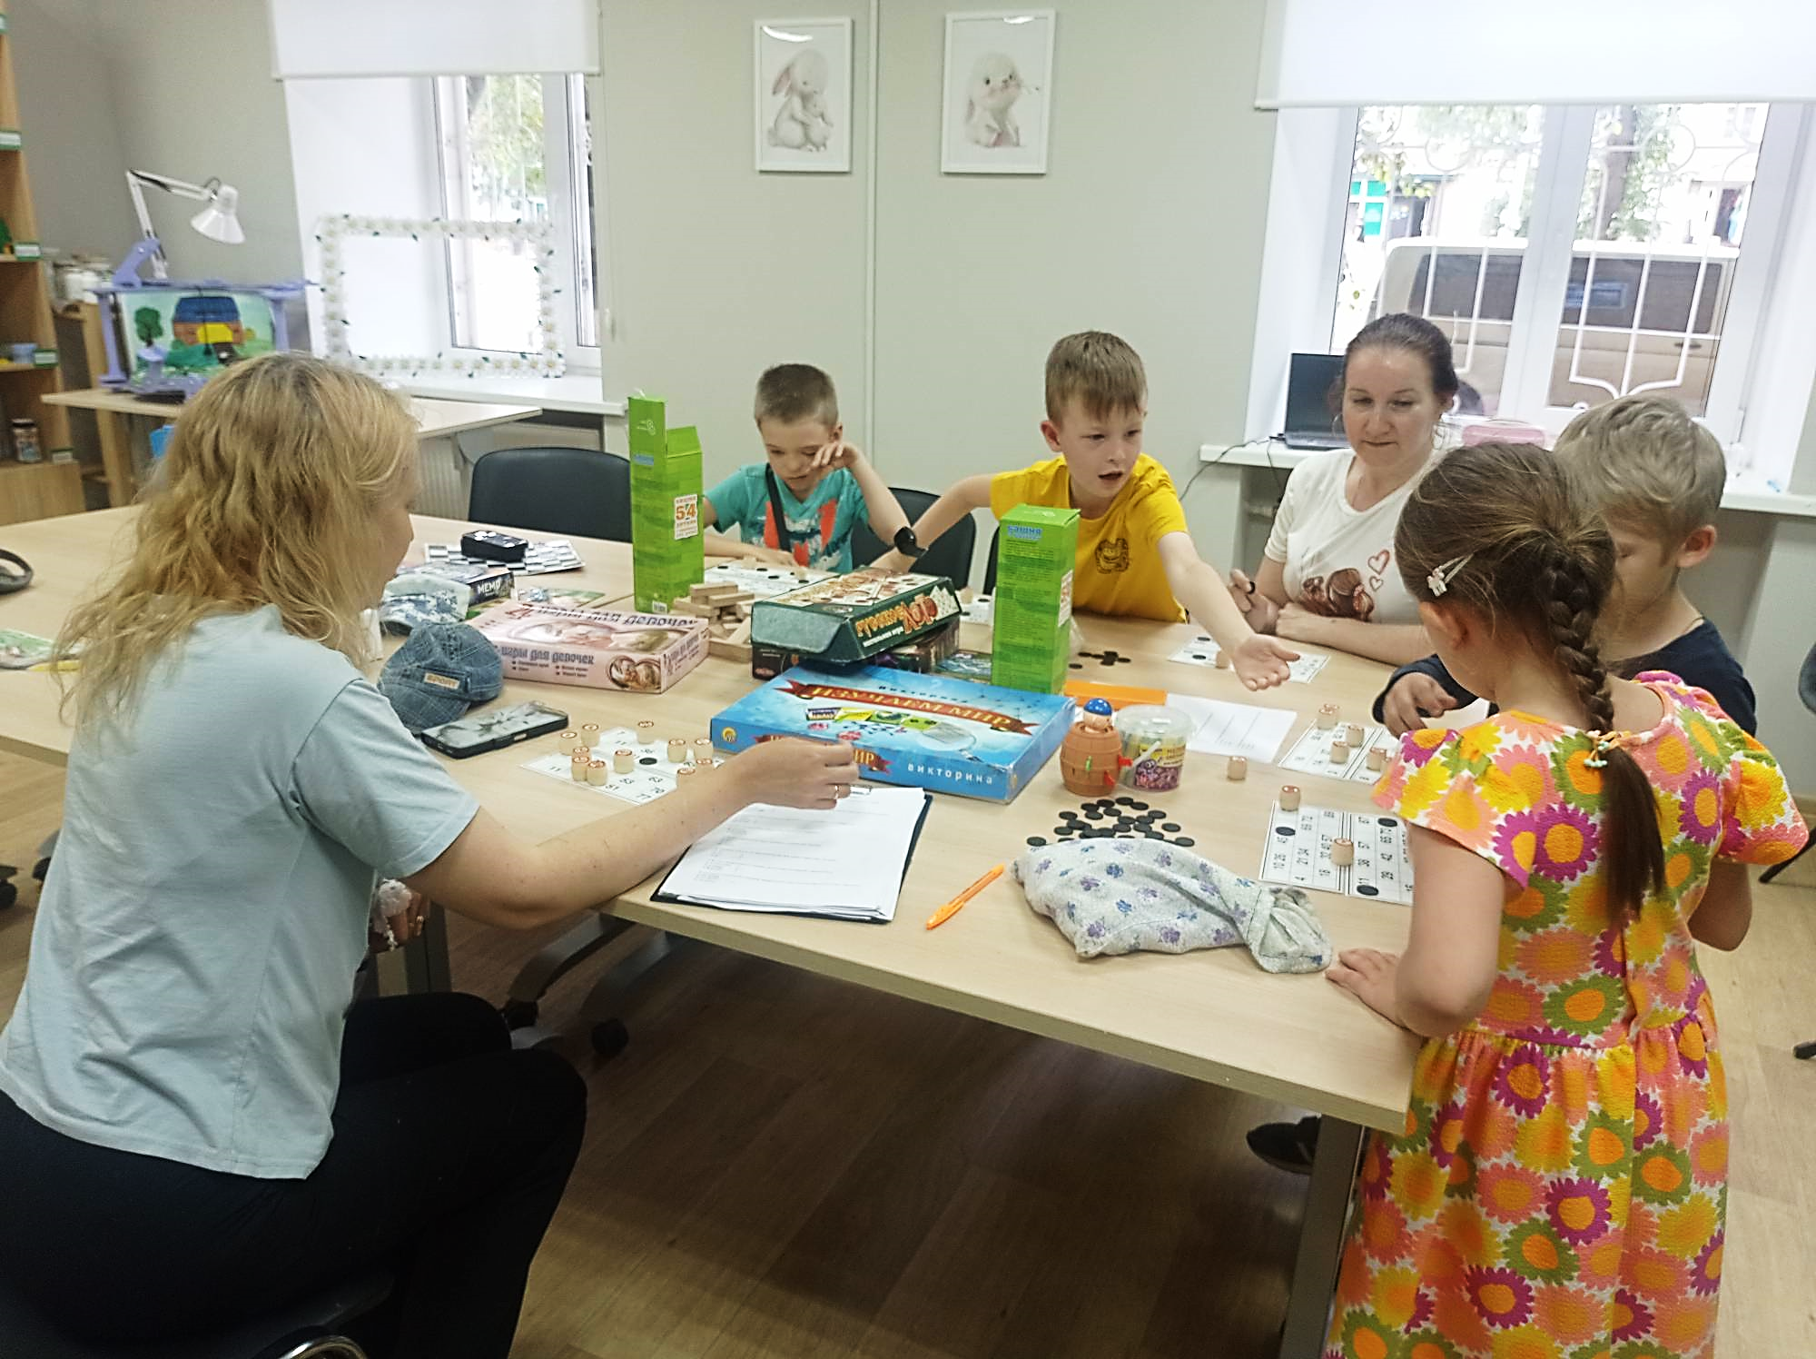
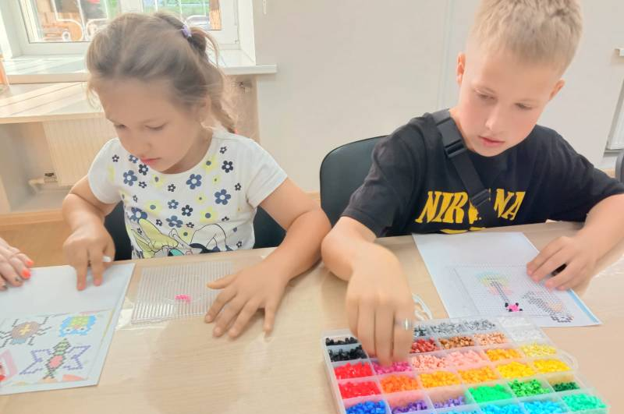
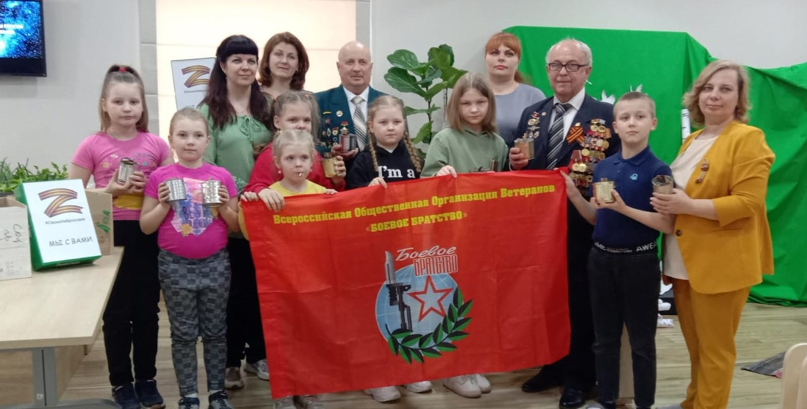
6
Отделение оказания социальных услуг и социального сопровождения
Направления деятельности
✓оказание социальных услуг согласно ИППСУ
✓ организация социального сопровождения семей
✓ организация семейного досуга
✓ мониторинг реализации ИППСУ
Технология «Игровой автобус»
Семейный клуб «Остров семейных сокровищ»
Семейная творческая мастерская
Кабинет психологической помощи «Со-Действие»
✓оказание социальных услуг согласно ИППСУ
✓ организация социального сопровождения семей
✓ организация семейного досуга
✓ мониторинг реализации ИППСУ
5 функциональных зон
Служба «Семейная диспетчерская»

Slide 7
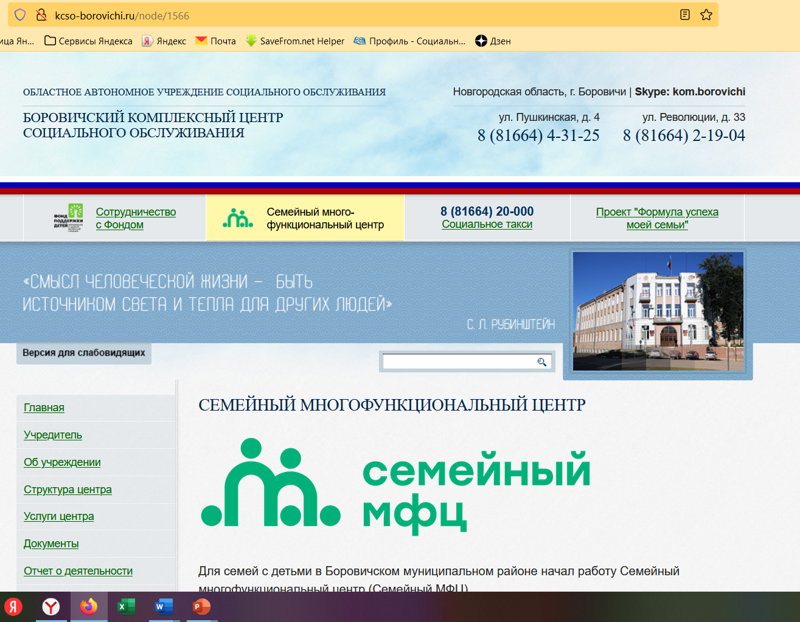
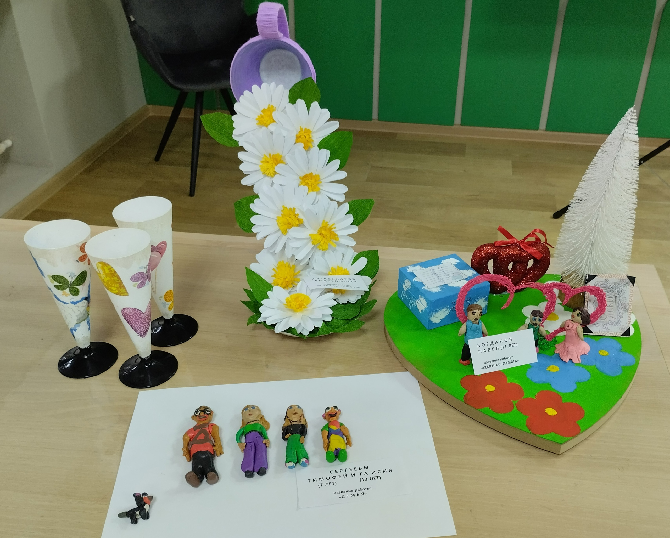
7
Информационно-методическое отделение
Направления деятельности
✓ информационно-разъяснительная и профилактическая работа с населением
✓ супервизия работы специалистов и повышение уровня их компетентности
✓ обобщение эффективных практик работы помощи семьям с детьми
- раздел «Семейный МФЦ» на официальном сайте учреждения
публикации в СМИ
видеоролики на телевидении
информационные буклеты
сборник для специалистов
конкурсы семейного творчества
✓оказание социальных услуг согласно ИППСУ
✓ организация социального сопровождения семей
✓ организация семейного досуга
✓ мониторинг реализации ИППСУ
5 функциональных зон
Служба «Семейная диспетчерская»

Slide 8
СПАСИБО
ЗА ВНИМАНИЕ!

